Slide 1
La personalizzazione dei percorsi al servizio dell’inclusione e della qualità
Rossella Mengucci
Esperta istruzione professionale
rossella.mengucci@gmail.com
Sala Convegni «IIS Todaro Cosentino» di Rende
13 dicembre 2022

Slide 2
La revisione dell’istruzione professionale: il quadro di riferimento
Gli Obiettivi del D. Lgs. 61/2017
Contrasto alla dispersione scolastica - Favorire la prevenzione dell’abbandono scolastico attraverso l’attivazione di metodologie innovative e centrate su caratteristiche e ritmi di apprendimento rivolte ai giovani che presentano le maggiori povertà educative; tutto questo per promuovere una scuola inclusiva e di qualità, come richiesto dal contesto europeo e internazionale.
Rilancio degli I.P. - Superare la sovrapposizione tra istruzione professionale e istruzione tecnica, da un lato, e tra istruzione professionale e sistema di IeFP, dall’altro ridare vigore all’istruzione professionale favorendone il dialogo con tutte le agenzie formative e le istituzioni territoriali (enti locali, associazioni economiche di categoria, ecc.) per facilitare i passaggi tra il sistema dell’istruzione e quello dell’istruzione e formazione professionale al fine del raggiungimento del successo formativo di una quota sempre più elevata di studenti.
Occupazione - Riavvicinare la "filiera formativa" e la "filiera produttiva« per accrescere l’occupazione, con l’ampliamento dell’alternanza scuola lavoro, con i percorsi di apprendistato, con l’auspicabile sviluppo dell’istruzione tecnica superiore (ITS).

Slide 3
Dispersione scolastica e qualità dell’istruzione
Dati/osservazioni elaborati da Giuseppe Pedrielli

Slide 4
ALLA RICERCA DEL TEMPO PERDUTO
Un’analisi delle disuguaglianze nell’offerta di tempi e spazi educativi nella scuola italiana
«Gli ultimi anni sono stati particolarmente difficili per gli studenti del nostro Paese. Le crisi globali che abbiamo vissuto e che stiamo ancora affrontando, la conseguente recessione economica, nonché le interruzioni dei percorsi scolastici, hanno avuto un impatto estremamente negativo sia sugli apprendimenti degli studenti e delle studentesse, che sui redditi delle famiglie, e quindi sulla loro capacità di sostenere i bisogni materiali ed educativi dei figli.
I dati più recenti testimoniano dell’incremento dell’incidenza della povertà assoluta tra i minori, passata dal 13,5% del 2020, al 14,2% del 2021 (pari a 1 milione 382mila bambini), dopo una relativa diminuzione nel 20191; ed al tempo stesso della povertà educativa. Nel 2021 il tasso uscita precoce dal sistema di istruzione e formazione si è attestato al 12,7%, ancora lontano dal traguardo fissato dal Consiglio dell’Ue nel 2021 del 9% entro il 2030. Su questo fronte solo Spagna e Romania fanno peggio di noi in Europa.
Inoltre tra il 2019 ed il 2022, la percentuale di studenti che arrivano al diploma di scuola superiore senza le competenze minime necessarie per entrare nel mondo del lavoro e dell’Università, è passata dal 7,5% al 9,7%. Nonostante ci sia stato un lieve miglioramento nell’ultimo anno, siamo ancora lontani dai livelli pre-COVID-19. Due aspetti, quello della povertà economica ed educativa, strettamente correlati.»
Fonte: Autorità Garante per l’Infanzia e l’Adolescenza
Elaborazione su dati Eurostat 2021

Slide 5
ALLA RICERCA DEL TEMPO PERDUTO
Un’analisi delle disuguaglianze nell’offerta di tempi e spazi educativi nella scuola italiana
«Sono infatti i minori che provengono da famiglie svantaggiate dal punto di vista socioeconomico ad aver registrato negli ultimi anni livelli di apprendimento più bassi; e sono anche coloro maggiormente a rischio di dispersione scolastica. La scuola dovrebbe rappresentare un argine alla crescita delle disuguaglianze, garantendo a tutti i minori le opportunità di apprendere, sperimentare, sviluppare e far fiorire liberamente capacità, talenti e aspirazioni.
Purtroppo però, la scuola italiana sconta carenze storiche, che la costringono ad affrontare la sfida della povertà educativa con mezzi molto limitati; la pandemia e gli enormi sforzi sostenuti per garantire la continuità educativa degli studenti l’hanno resa ancora più fragile, in un momento in cui l’aumento dell’inflazione rischia di azzerare la spesa per l’istruzione delle famiglie meno abbienti. Una miscela esplosiva che potrebbe deflagrare in pochissimo tempo, riducendo di fatto gli spazi di emancipazione dei giovani, già oggi in buona parte (23,1%) incastrati nella categoria dei NEET, 15-29enni non inseriti in alcun percorso lavorativo, di istruzione né di formazione, il numero più alto in Europa.»

Slide 6
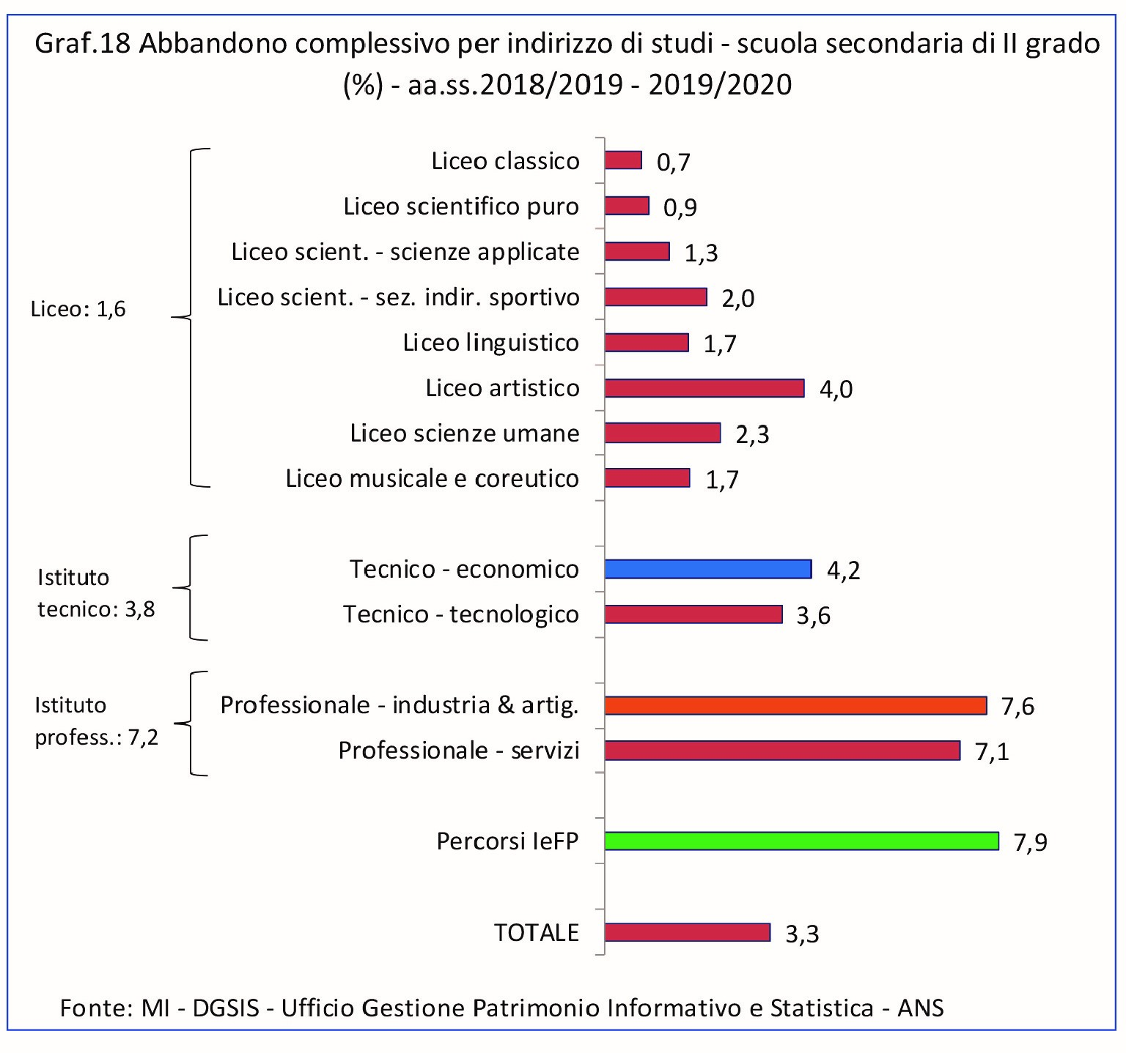
Dispersione scolastica nelle scuole superiori
« (...) gli alunni più deboli economicamente e culturalmente tendono a raggrupparsi in alcune scuole, creando un una sorta di “ghetto educativo” da cui discendono dinamiche a cascata: l’apprendimento degli alunni sarà influenzato dal livello generale dei compagni più che dalle caratteristiche personali, mentre gli insegnanti saranno portati a ricalibrare programmi e metodi sulla base delle contingenze, penalizzando così gli studenti di livello potenzialmente più alto.
Il territorio di appartenenza conta, quindi, ma conta anche l’ambiente sociale, economico e culturale di provenienza. In tutte le competenze testate da Invalsi emerge, infatti, che il punteggio cresce al crescere dello status sociale, con scarti maggiori tra i punteggi bassi e medio-bassi rispetto a quelli alti. Lo status influisce anche sulla scelta della scuola superiore: a parità di risultati scolastici, coloro che provengono da contesti più agiati sono più propensi a orientarsi verso i licei rispetto a coloro che provengono da famiglie di ceto socioeconomico modesto. Anche la cittadinanza incide sui risultati scolastici, soprattutto a svantaggio degli stranieri nati all’estero.»
(Autorità Garante per l’Infanzia e l’Adolescenza, La dispersione scolastica in Italia: un’analisi multifattoriale; Roma, 2022; pag. 28)

Slide 7
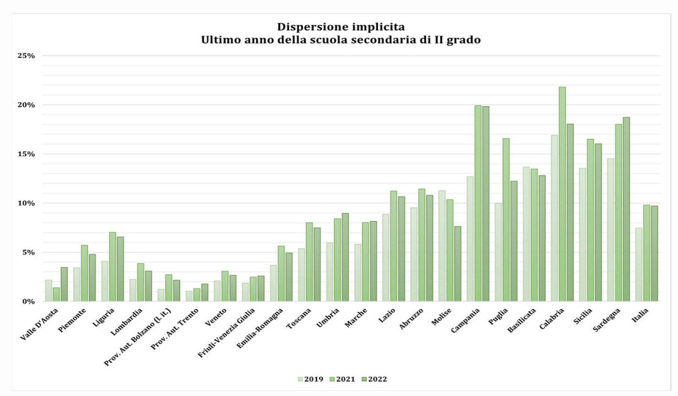
La dispersione implicita
«Nel 2019 la dispersione scolastica implicita si attestava al 7,5%1, per salire al 9,8% nel 2021, molto probabilmente a causa di lunghi periodi di sospensione delle lezioni in presenza.
Nel 2022 si osserva un’inversione di tendenza sia a livello nazionale, dove si ferma al 9,7% (-0,1 punti percentuali) sia a livello regionale.
Si allargano ulteriormente i divari territoriali osservati al termine del secondo ciclo d’istruzione.
Gli allievi che non raggiungono il livello base in Italiano superano la soglia del 60% in Campania, Calabria e Sicilia. In Matematica gli allievi sotto il livello 3 arrivano al 70% in quattro regioni (Campania, Calabria, Sicilia, Sardegna). Sempre nelle stesse regioni non raggiungono il B2 il 60% degli studenti nella prova di reading e l’80% in quella di listening.» (INVALSI 2022)

Slide 8
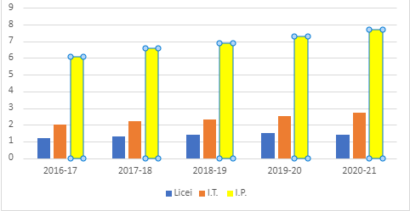
Alunni con disabilità nelle scuole secondarie di II grado
Cause della perdita di appeal degli istituti professionali:
si concentrano il disagio socio-economico, le disabilità, i bisogni educativi speciali
“In Italia le scuole tendono ad essere frequentate da studenti con lo stesso background socioeconomico e culturale, generando un effetto di segregazione.” (INValSI -PISA 2018)
orientamento approssimativo fatto alle scuole secondarie di I grado (i bravi al liceo...)
scarsa stabilità del corpo docente
venir meno di sbocchi occupazionali soddisfacenti.
A.S. 2020-21 - Tipo scuola Alunni con disabilità Totale alunni % alunni con disabilità
Licei 18.135 1.281.542 1,4
Istituti tecnici 23.962 893.581 2,7
Istituti professionali 36.257 472.093 7,7
Totale scuole sec. II grado 78.354 2.647.216 3,0

Slide 9
Gli studenti italiani e il mercato del lavoro Livelli di corrispondenza fra le competenze acquisite a scuola e il lavoro svolto
DIPLOMATI DEL 2020 A UN ANNO DAL TITOLO QUANTO UTILIZZANO, NEL LAVORO, LE COMPETENZE ACQUISITE CON IL DIPLOMA?
In misura elevata | LICEI | TECNICI | PROFESSIONALI | TOTALE
 | 20,7 | 25,4 | 33,8 | 24,3
In misura ridotta | 30,7 | 41,6 | 41,4 | 36,6
Per niente | 47,9 | 32,9 | 24,8 | 38,7
Fonte Alma Diploma 2022 (Indagine 2021)

Slide 10
DISALLINEAMENTO TRA DOMANDA E OFFERTA DI LAVORO Previsione fabbisogni occupazionali e professionali a medio termine: 2020/2024
Fonte: Sistema informativo EXCELSIOR Unioncamere «Previsione dei fabbisogni occupazionali e professionali in Italia a medio termine (2020/2024) – Scenari per l’orientamento e la programmazione della formazione, pag.22.

Slide 11
DISALLINEAMENTO TRA DOMANDA E OFFERTA DI LAVORO Previsione fabbisogni occupazionali e professionali a medio termine: 2020/2024
Fonte: Sistema informativo EXCELSIOR Unioncamere «Previsione dei fabbisogni occupazionali e professionali in Italia a medio termine (2020/2024) – Scenari per l’orientamento e la programmazione della formazione, pag.23.

Slide 12
Prospettive occupazionali: I NUMERI DA CAMBIARE
INDIRIZZO | FABBISOGNO 2020-2024 |  | OFFERTA NEO QUALIFICATI
 | Totale | Media annua | Media annua
Meccanico | 99.700 | 19.900 | 6.500 (- 68%)
Elettrico | 25.500 | 5.100 | 6.000 -
Abbigliamento | 16.700 | 3.300 | 2.200 (- 34%)
Legno | 11.700 | 2.300 | 700 (- 70%)
Fonte: Sistema informativo EXCELSIOR Unioncamere «Previsione dei fabbisogni occupazionali e professionali in Italia a medio termine (2020/2024) – Scenari per l’orientamento e la programmazione della formazione, pag.23.

Slide 13
Una risposta alle criticità denunciate?
PNRR scuola: riforme e investimenti
0,83
0,03
0,80
7,60
1,10
2,10
3,90
«Riforme e interventi necessari, ma senza cornice»
CENSIS, Rapporto sulla situazione sociale del Paese 2022, p. 73
0,25

Slide 14
No ai Progettifici
FARE SISTEMA
SUL TERRITORIO
Il ruolo degli Istituti professionali

Slide 15
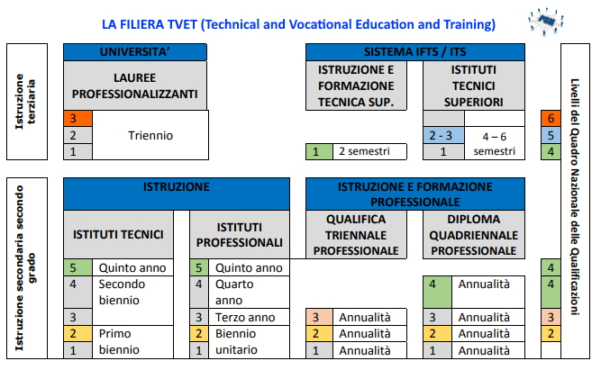
La filiera VET:
la prospettiva nelle linee programmatiche
«Con il PNRR, viene realizzata una riforma degli istituti tecnici e professionali, diretta ad allinearne i curricula alla domanda di competenze promanante dal tessuto produttivo del Paese, anche verso l’innovazione introdotta dal modello di Industria 4.0.»
«Nonostante i processi di riforma tentati nell’ultimo decennio, l’Italia non è ancora riuscita a costruire una moderna “filiera formativa tecnico-professionale”, in grado di attrarre i talenti dei giovani e di corrispondere alle crescenti richieste di figure professionali qualificate da parte del mondo del lavoro, riducendo l’attuale skill mismatch. La costituzione o il rafforzamento di tale filiera - denominata internazionalmente Vocational Education and Training (VET) o Technical Vocational Education and Training (TVET) - ha costituito un elemento caratterizzante molte riforme dei curricoli nei paesi dell’Unione Europea, anche come forma di prevenzione e contrasto della dispersione scolastica e formativa.»

Slide 16
Costruire la filiera VET
Unione Europea:
il sistema di istruzione e formazione (VET)
ISTRUZIONE TECNICA
Il sistema definito nel contesto europeo con l’espressione VET (Vocational Education and Training) comprende tutti i percorsi formativi professionalizzanti (ovvero che terminano con titoli riconoscibili e quindi spendibili per l’ingresso nel mercato del lavoro e delle professioni).
ISTRUZIONE PROFESSIONALE
ISTRUZIONE E FORMAZIONE PROFESSIONALE
(IeFP)
Sistema di istruzione e formazione
APPRENDISTATO
FORMAZIONE CONTINUA e PERMANENTE
FORMAZIONE SUPERIORE
(IFTS)

Slide 17
I Nuovi istituti professionali
Come scuole territoriali dell’innovazione
I percorsi dell’istruzione professionale sono realizzati in scuole territoriali dell'innovazione, aperte e concepite come laboratori di ricerca, sperimentazione ed innovazione didattica dove si attua la personalizzazione dell’istruzione al fine di consentire ad ogni studentessa e ad ogni studente di rafforzare e innalzare le proprie competenze per l'apprendimento permanente.
Dalla norma alla realtà: il dilemma adempimento/rinnovamento
«Il rinnovamento consente di andare avanti senza incrementare la dispersione, l’ ansia e il senso di impotenza di fronte alle sfide»
(Dario Nicoli)

Slide 18
I Nuovi istituti professionali
Scuola laboratorio di innovazione e i compiti sfidanti
Parola chiave: PERSONALIZZAZIONE
Possibilità per le scuole di declinare il profilo dell’indirizzo di studi in percorsi formativi richiesti dal territorio, utilizzando gli strumenti dell’autonomia e della flessibilità
Necessità di personalizzare gli apprendimenti per corrispondere efficacemente alle esigenze degli studenti, attraverso l’elaborazione di un Progetto Formativo Individuale e l’attivazione di metodologie induttive
N.B. L’istruzione professionale non è più – e da molti anni – una scuola che addestra al lavoro per mestieri meramente esecutivi. I nuovi indirizzi di studio sono stati costruiti in collaborazione con i rappresentanti del mondo del lavoro e delle professioni al fine di raccordare, in modo sistematico, le scuole alle filiere produttive per assicurare ai diplomati prospettive ampie di occupabilità e ulteriori opportunità di specializzazione a livello tecnico superiore.

Slide 19
Personalizzazione
Progettazione didattica per competenze
Declinazione del profilo unitario in percorsi
Gli snodi cruciali del cambiamento
Autonomia e flessibilità
Raccordi con la IeFP
Didattica per UdA
Alternanza/PCTO
Inclusione
Quadri orari e accorpamento degli insegnamenti per assi culturali
Reti territoriali

Slide 20
PROFILO UNITARIO
Il modello organizzativo …
La declinazione del profilo in percorsi
specifici richiesti dal territorio
Il Profilo unitario dell’indirizzo va inteso come standard formativo in uscita, quale insieme compiuto e riconoscibile di competenze descritte secondo una prospettiva di validità e spendibilità nei molteplici contesti lavorativi del settore economico-professionale correlato
Correlati a…
(fino al 2°digit)
12 competenze comuni a tutti i percorsi,
declinate in
abilità e conoscenza con riferimento agli Assi Culturali dei linguaggi, matematico, storico sociale
Da 6 a 11
competenze
riferite all’Area di indirizzo,
declinate in abilità e conoscenze con riferimento all’Asse culturale scientifico, tecnologico e professionale
Settori
economico-
professionali
decreto MLPS 30 giugno 2015

Slide 21
DAL PROFILO AI PERCORSI
LE NOVITÀ NELLA COSTRUZIONE DEL CURRICOLO FORMATIVO:
Non ci sono più articolazioni e opzioni;
Non ci sono programmi ministeriali disciplinari;
Ci sono insegnamenti che concorrono tutti al raggiungimento delle competenze (= RISULTATI DI APPRENDIMENTO da garantire);
È prevista una correlazione diretta con il mondo del lavoro attraverso diversi strumenti che mettono in trasparenza le esigenze in termini di fabbisogni formativi (Codici ATECO, Settori economico professionali, NUP, Atlante del lavoro …)
Nei piani triennali dell’offerta formativa è resa trasparente e leggibile la declinazione degli indirizzi di studio nei percorsi richiesti dal territorio, con l’indicazione delle attività economiche di riferimento (D.I. 24 maggio 2018, n. 92)
Il Diploma conclusivo, rilasciato in esito al superamento dell’esame di Stato, attesta l’indirizzo e la durata del corso di studi, il punteggio complessivo ottenuto e l’indicazione del codice/i ATECO attribuito/i all’indirizzo.
Nel caso di declinazione dell’indirizzo in percorsi formativi, nel Curriculum dello studente allegato al Diploma è indicato il riferimento alla nomenclatura e classificazione delle unità professionali adottate dall’ISTAT (CP2011/NUP).

Slide 22
LA DECLINAZIONE DEI PERCORSI: METODI E STRUMENTI
Il quadro di riferimento generale
P.E.Cu.P (Allegato A al D.Lgs.61/2017)
Profilo unitario (Allegati 2 al D.I. 92/2018)
Rispetto delle quote orarie attribuite all’area generale e all’area di indirizzo (Allegati 3 al D.I. 92/2018)
Risultati di apprendimento da garantire
12 competenze area di istruzione generale;
competenze area di indirizzo (da 6 a 11);
8 competenze chiave per l’apprendimento permanente (Raccomandazione del Consiglio europeo del 22 maggio 2018);
Competenze di Educazione Civica (Allegato C D.M. 35/2020 e art.5 legge 92/2019).

Slide 23
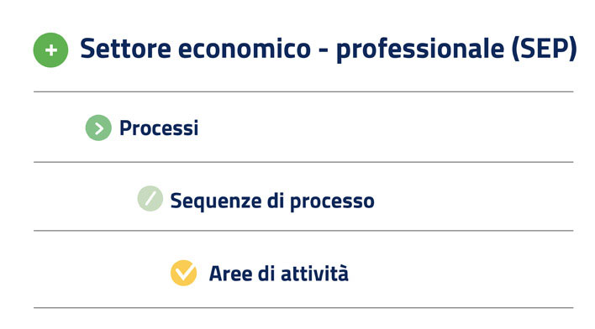
Come orientarsi per la declinazione dei percorsi?​ Quali strumenti per raccordarsi con il mondo del lavoro?​
Classificazione ISTAT delle attività economiche
codiceateco.it
Mappa dettagliata del lavoro e delle qualificazioni
atlantelavoro.inapp.org
NUP
Nomenclatura e classificazione delle unità professionali
IL NAVIGATORE DELLE PROFESSIONI
professioni.istat.it

Slide 24
LA PERSONALIZZAZIONE DEI PERCORSI FORMATIVI
… la declinazione dei profili unitari
Analisi delle esigenze, fabbisogni e opportunità da rilevare in un raccordo organico con il territorio e il mondo del lavoro
Definizione dell'offerta formativa dell'istituto attraverso l'elaborazione del/dei curricolo/i specifico e la declinazione delle competenze secondo la metodologia della progettazione a ritroso
Personalizzazione dei quadri orari da formulare in coerenza con il curricolo declinato in percorsi specialistici e con il rispetto dei vincoli di organico
CTS
Partenariati territoriali
PTOF
QUADRI ORARIO
RAV

Slide 25
LA PERSONALIZZAZIONE
… dal profilo unitario al curricolo personalizzato
PROFILO UNITARIO
D. Lgs. 61/2017 – Regolamento D.I. 92/2018 – Linee guida
Fabbisogni formativi del territorio - PTOF
ARTICOLAZIONE DEL/DEI CURRICOLI D’ISTITUTO
Collegio Docenti - Dipartimenti
CURRICOLO DELLA CLASSE
CURRICOLO PERSONALIZZATO
DECLINAZIONE DEL PERCORSO
Consigli di classe
Consigli di classe – Tutor

Slide 26
LA PERSONALIZZAZIONE DEGLI APPRENDIMENTI
… articolazione del curricolo in percorsi differenziati
fruibili da uno o più studenti
La personalizzazione presuppone …
L’esistenza di un curricolo di istituto e di un curricolo della classe
Strumenti e modelli organizzativi diversificati per gestire i percorsi differenziati
Un certo numero di varianti riferite ad obiettivi di apprendimento personalizzati
Notes:
Strumenti e modelli organizzativi differenziati per gestire i percorsi es. rimodulazione quadri orari, articolazione delle attività in periodi didattici, ricorso alla quota oraria di personalizzazione delle 264 ore nel biennio, strutture orarie diverse

Slide 27
Indicazioni nazionali
LINEE GUIDA
(traguardi intermedi e finali di competenza)
Curricolo di istituto
Curriculum dello studente
(a partire dal PFI)
Curricolo della classe
Centralità dello studente
Interventi formativi
Personalizzati
Serve
un lavoro di progettazione condivisa a tutti i livelli

Slide 28
RACCORDI TRA SISTEMA DI ISTRUZIONE PROFESSIONALE
E SISTEMA DI ISTRUZIONE E FORMAZIONE PROFESSIONALE
GLI INTERVENTI INTEGRATIVI
Possibilità per gli studenti IP di sostenere l’esame di qualifica triennale o di diploma quadriennale
Istruzione professionale
11 indirizzi di studio
Correlazione tra percorsi di istruzione professionale
e percorsi per le qualifiche e diplomi quadriennali di IeFP
Allegato 4 – DM 92/2018
in corso di aggiornamento
Istruzione e formazione professionale
Repertorio nazionale
26 qualifiche di OPERATORI (36 INDIRIZZI)
e 29 diplomi di TECNICO
quadriennali (54 INDIRIZZI)

Slide 29
FORMAT ORGANIZZAZIONE IeFP
FIGURA PROFESSIONALE (denominazione e descrizione sintetica)
= Standard nazionale formativo minimo con competenze declinate in rapporto ai PROCESSI DI LAVORO e alle connesse AREE DI ATTIVITÀ (ADA) che ne caratterizzano il contesto professionale.
N.B. Le competenze della figura nazionale possono essere arricchite e/o declinate in relazione a specifiche esigenze del territorio (=aggiuntive rispetto agli standard nazionali)
INDIRIZZI (La figura può essere articolata in indirizzi formativi nazionali. L’indirizzo formativo fa riferimento alle “sequenze di processo” previste dalla nomenclatura dell’Atlante del lavoro e delle qualificazioni e ne assume, di norma, la denominazione.
REFERENZIAZIONE QNQ/EQF
REFERENZIAZIONE codici ATECO adottati dall’Istituto nazionale di statistica per le rilevazioni statistiche nazionali di carattere economico, esplicitati sino al livello di gruppo (III digit) e/o classe (IV digit)
REFERENZIAZIONE ai CODICI della Nomenclatura e classificazione delle unità professionali (CP 2011) adottati dall’Istituto nazionale di statistica, esplicitati sino a livello di Unità professionale (V digit).
STANDARD MINIMI FORMATIVI COMPETENZE CULTURALI DI BASE con riferimento alle 8 competenze chiave per l’apprendimento permanente e agli assi culturali OBBLIGO ISTRUZIONE
COMPETENZE TECNICO PROFESSIONALI RICORSIVE
COMPETENZE TECNICO PROFESSIONALI COMUNI AGLI INDIRIZZI
COMPETENZE TECNICO PROFESSIONALI CONNOTATIVE L’INDIRIZZO. ROFESSIONALI RICORSIVE (
DIDATTICA – PERSONALIZZAZIONE DEI PERCORSI

Slide 30
RACCORDI TRA SISTEMA DI ISTRUZIONE PROFESSIONALE E SISTEMA DI ISTRUZIONE E FORMAZIONE PROFESSIONALE
GLI INTERVENTI INTEGRATIVI
ISTRUZIONE E FORMAZIONE PROFESSIONALE
Descrizione sintetica della figura
Standard formativo minimo con competenze declinate in rapporto ai processi/sequenze/
aree di attività che caratterizzano la figura
Correlazioni
- Referenziazioni al QNQ/EQF
3° liv. Qualifica;
4° liv. Diploma quadriennale;
- Referenziazione ai codici ATECO (fino al 4° digit)
- Referenziazione CP ISTAT
- Correlazione SEP
(Processi-Sequenze di processi-Aree di attività)
Competenze
COMPETENZE DI BASE
COMPETENZE TECNICO-PROF.
Competenze ricorsive
(3 competenze comuni a tutte le figure)
Competenze comuni e Competenze connotative

Slide 31
Esempio di FORMAT DESCRITTIVO
1/4
2/4
DENOMINAZIONE DELLA FIGURA | OPERATORE AI SERVIZI DI VENDITA
DESCRIZIONE SINTETICA DELLA FIGURA | L’ Operatore ai servizi di vendita interviene, a livello esecutivo, nel processo della distribuzione commerciale con autonomia e responsabilità limitate a ciò che prevedono le procedure e le metodiche della sua operatività. La qualificazione nell’applicazione ed utilizzo di metodologie di base, di strumenti e di informazioni gli consentono di svolgere attività relative al servizio di vendita e post vendita, anche in ambienti virtuali, con competenze nel supporto e assistenza al cliente, nell’organizzazione di ambienti e degli spazi espositivi, nella predisposizione di iniziative promozionali e nella realizzazione degli adempimenti amministrativi basilari
REFERENZIAZIONE EQF/NQF | Livello 3
REFERENZIAZIONE Classificazione attività economiche (ATECO 2007/ISTAT) | 46.2 Commercio all'ingrosso di materie prime agricole e di animali vivi 46.3 Commercio all'ingrosso di prodotti alimentari, bevande e prodotti del tabacco 46.4 Commercio all'ingrosso di beni di consumo finale 46.5 Commercio all'ingrosso di apparecchiature ict 46.7 Commercio all'ingrosso specializzato di altri prodotti 46.9 Commercio all'ingrosso non specializzato 47.1 Commercio al dettaglio in esercizi non specializzati 47.2 Commercio al dettaglio di prodotti alimentari, bevande e tabacco in esercizi specializzati 47.4 Commercio al dettaglio di apparecchiature informatiche e per le telecomunicazioni (ict) in esercizi specializzati 47.5 Commercio al dettaglio di altri prodotti per uso domestico in esercizi specializzati 47.6 Commercio al dettaglio di articoli culturali e ricreativi in esercizi specializzati 47.7 Commercio al dettaglio di altri prodotti in esercizi specializzati 47.8 Commercio al dettaglio ambulante 47.9 Commercio al dettaglio al di fuori di negozi, banchi e mercati
REFERENZIAZIONE Nomenclatura delle Unità Professionali (NUP/ISTAT) | 5.1.2.1.0 Commessi delle vendite all'ingrosso 5.1.2.2.0 Commessi delle vendite al minuto 5.1.2.3.0 Addetti ad attività organizzative delle vendite 5.1.2.4.0 Cassieri di esercizi commerciali 5.1.3.4.0 Addetti all'informazione e all'assistenza dei clienti 5.1.2.5.1 Venditori a domicilio 5.1.2.5.2 Venditori a distanza 5.1.3.2.0 Dimostratori e professioni assimilate
CORRELAZIONE AI SETTORI ECONOMICO PROFESSIONALI | SETTORE : Servizi di distribuzione commerciale PROCESSO: Distribuzione e commercio all'ingrosso e al dettaglio di prodotti alimentari e non alimentari SEQUENZE DI PROCESSO / AREE DI ATTIVITA’ (ADA) VENDITA ALL'INGROSSO DI PRODOTTI ALIMENTARI E NON ALIMENTARI 18.207.669 Realizzazione delle attività di vendita all'ingrosso di prodotti alimentari e non alimentari GESTIONE DEL PUNTO VENDITA ATTRAVERSO LA GRANDE DISTRIBUZIONE ORGANIZZATA 18.208.672Attività operative e di vendita nella Grande Distribuzione organizzata 18.208.673Servizi di incasso e post-vendita nella Grande distribuzione organizzata ATTIVITÀ DI VENDITA DIRETTA SPECIALIZZATA DI PRODOTTI ALIMENTARI E NON ALIMENTARI NELLA GRANDE DISTRIBUZIONE ORGANIZZATA E NELLA PICCOLA DISTRIBUZIONE 18.210.675 Vendita diretta di prodotti Alimentari nella GDO e nella piccola distribuzione 18.210.676 Vendita diretta di prodotti Non alimentari nella GDO e nella piccola distribuzione VENDITA PRESSO IL CLIENTE, VENDITA A DISTANZA E DISTRIBUTORI AUTOMATICI 18.211.677Dimostrazione e vendita diretta presso il cliente di prodotti non alimentari 18.211.678Vendita a distanza (per corrispondenza, telefonica, televendita, vendita via internet)
COMPETENZE TECNICO PROFESSIONALI RICORSIVE
Definire e pianificare fasi delle operazioni da compiere, nel rispetto della normativa sulla sicurezza, sulla base delle istruzioni ricevute, della documentazione di appoggio (schemi, disegni, procedure, distinte materiali) e del sistema di relazioni. Approntare, monitorare e curare la manutenzione ordinaria di strumenti, utensili, attrezzature e macchinari necessari alle diverse fasi di lavorazione/servizio sulla base della tipologia di materiali da impiegare, delle indicazioni/procedure previste, del risultato atteso Operare in sicurezza e nel rispetto delle norme di igiene e di salvaguardia ambientale, identificando e prevenendo situazioni di rischio per sé, per altri e per l'ambiente

Slide 32
Esempio di format descrittivo (2/2)
Esempio di FORMAT DESCRITTIVO
3/4
4/4
AREE DI ATTIVITA’(ADA) AFFERENTI1. | COMPETENZE TECNICO PROFESSIONALI CONNOTATIVE
18.207.669 Realizzazione delle attività di vendita all'ingrosso di prodotti alimentari e non alimentari 18.208.672 Attività operative e di vendita nella Grande Distribuzione organizzata 18.210.675 Vendita diretta di prodotti Alimentari nella GDO e nella piccola distribuzione 18.210.676 Vendita diretta di prodotti Non alimentari nella GDO e nella piccola distribuzione 18.211.678 Vendita a distanza (per corrispondenza, telefonica, televendita, vendita via internet) | 1. Curare il servizio vendita, anche a distanza, sulla base delle specifiche assegnate, attuando la promozione, il riordino e l’esposizione
18.207.669 Realizzazione delle attività di vendita all'ingrosso di prodotti alimentari e non alimentari 18.208.672 Attività operative e di vendita nella Grande Distribuzione organizzata 18.210.675 Vendita diretta di prodotti Alimentari nella GDO e nella piccola distribuzione 18.210.676 Vendita diretta di prodotti Non alimentari nella GDO e nella piccola distribuzione 18.211.677 Dimostrazione e vendita diretta presso il cliente di prodotti non alimentari 18.211.678 Vendita a distanza (per corrispondenza, telefonica, televendita, vendita via internet) | 2. Supportare le diverse fasi dell’acquisto, anche a distanza, offrendo un prodotto/servizio rispondente alle esigenze del cliente
18.207.669 Realizzazione delle attività di vendita all'ingrosso di prodotti alimentari e non alimentari 18.208.672 Attività operative e di vendita nella Grande Distribuzione organizzata 18.210.675 Vendita diretta di prodotti Alimentari nella GDO e nella piccola distribuzione 18.210.676 Vendita diretta di prodotti Non alimentari nella GDO e nella piccola distribuzione 18.211.677Dimostrazione e vendita diretta presso il cliente di prodotti non alimentari 18.211.678Vendita a distanza (per corrispondenza, telefonica, televendita, vendita via internet) | 3. Fornire assistenza al cliente, anche a distanza, collaborando all’evasione dei reclami
18.207.669 Realizzazione delle attività di vendita all'ingrosso di prodotti alimentari e non alimentari 18.208.673 Servizi di incasso e post-vendita nella Grande distribuzione organizzata 18.211.678Vendita a distanza (per corrispondenza, telefonica, televendita, vendita via internet) | 4. Effettuare semplici adempimenti amministrativi, fiscali e contabili, applicando la normativa di riferimento
COMPETENZA TECNICO PROFESSIONALE RICORSIVA N.2 Approntare, monitorare e curare la manutenzione ordinaria di strumenti, utensili, attrezzature e macchinari necessari alle diverse fasi di lavorazione/servizio sulla base della tipologia di materiali da impiegare, delle indicazioni/procedure previste, del risultato atteso
ABILITÀ MINIME | CONOSCENZE ESSENZIALI
Individuare strumenti, utensili, attrezzature, macchinari per le diverse fasi di lavorazione sulla base delle indicazioni di appoggio (schemi, disegni, procedure, modelli) Applicare procedure e tecniche di approntamento strumenti, attrezzature, macchinari, utensili di settore Adottare modalità e comportamenti per la manutenzione ordinaria di strumenti, utensili, attrezzature, macchinari di settore Utilizzare metodiche per individuare livelli di usura ed eventuali anomalie di funzionamento di strumenti e macchinari di settore | Metodi e tecniche di approntamento/avvio Principi, meccanismi e parametri di funzionamento di strumenti, utensili e macchinari e apparecchiature di settore Strumenti e sistemi di rappresentazione grafica convenzionale di settore Tipologie delle principali attrezzature, macchinari, strumenti, utensili di settore Tipologie e caratteristiche dei materiali di settore impiegati Procedure e tecniche di monitoraggio, l'individuazione e la valutazione del funzionamento delle principali attrezzature, macchinari, strumenti, utensili di settore Tecniche e metodiche di mantenimento e di manutenzione ordinaria delle principali attrezzature, macchinari, strumenti, utensili di settore
ESEMPIO DI UNA COMPETENZA RICORSIVA

Slide 33
Raccordo Figure di riferimento IeFP
Indirizzo ENOGASTRONOMIA E OSPITALITà ALBERGHIERA
ESEMPIO
ISTRUZIONE PROFESSIONALE
PROFILO UNITARIO
ISTRUZIONE E FORMAZIONE PROFESSIONALE
FIGURE DI RIFERIMENTO QUALIFICHE TRIENNALI
OPERATORE AI SERVIZI DI PROMOZIONE E ACCOGLIENZA
OPERATORE DELLA RISTORAZIONE:
1. Preparazione degli alimenti e allestimento piatti
Allestimento sala e somministrazione piatti e bevande
OPERATORE DELLE PRODUZIONI ALIMENTARI
6 INDIRIZZI tra cui:
4. Lavorazione e produzione di pasticceria, pasta e prodotti da forno
Referenziazione codici ATECO
I – ATTIVITÀ DEI SERVIZI DI ALLOGGIO E DI RISTORAZIONE
I – 55 ALLOGGIO
I - 56 ATTIVITÀ DEI SERVIZI DI RISTORAZIONE
C - 10 INDUSTRIE ALIMENTARI
N - 79 ATTIVITÀ DEI SERVIZI DELLE AGENZIE DI VAGGIO, DEI TOUR OPERATOR E SERVIZI DI PRENOTAZIONE E ATTIVITÀ CONNESSE
Referenziazione Settori Economico- Professionali
SERVIZI TURISTICI
PRODUZIONI ALIMENTARI
Il Diplomato di istruzione professionale nell’indirizzo “Enogastronomia e ospitalità alberghiera“ possiede specifiche competenze tecnico pratiche, organizzative e gestionali nell’intero ciclo di produzione, erogazione e commercializzazione della filiera dell’enogastronomia e dell’ospitalità alberghiera. Nell’ambito degli specifici settori di riferimento delle aziende turistico-ristorative, opera curando i rapporti con il cliente, intervenendo
nella produzione, promozione e vendita dei prodotti e dei servizi, valorizzando le risorse enogastronomiche secondo gli aspetti culturali, artistici e del Made in Italy in relazione al territorio
Profilo in uscita Allegato 2–G al D.M. 92/2018

Slide 34
Raccordo Figure di riferimento IeFP
Indirizzo ENOGASTRONOMIA E OSPITALITà ALBERGHIERA
ESEMPIO
ISTRUZIONE PROFESSIONALE
PROFILO UNITARIO
IeFP
FIGURE DI RIFERIMENTO DIPLOMI QUADRIENNALI
TECNICO DEI SERVIZI DI PROMOZIONE E ACCOGLIENZA
Ricettività turistica
Agenzie turistiche
Convegnistica ed eventi culturali
TECNICO DI CUCINA
TECNICO DEI SERVIZI DI SALA - BAR
TECNICO DELLE PRODUZIONI ALIMENTARI
6 INDIRIZZI tra cui:
Lavorazione e produzione di pasticceria, pasta e prodotti da forno
Referenziazione codici ATECO
I – ATTIVITÀ DEI SERVIZI DI ALLOGGIO E DI RISTORAZIONE
I – 55 ALLOGGIO
I - 56 ATTIVITÀ DEI SERVIZI DI RISTORAZIONE
C - 10 INDUSTRIE ALIMENTARI
N - 79 ATTIVITÀ DEI SERVIZI DELLE AGENZIE DI VAGGIO, DEI TOUR OPERATOR E SERVIZI DI PRENOTAZIONE E ATTIVITÀ CONNESSE
Referenziazione Settori Economico- Professionali
SERVIZI TURISTICI
PRODUZIONI ALIMENTARI
Il Diplomato di istruzione professionale nell’indirizzo “Enogastronomia e ospitalità alberghiera“ possiede specifiche competenze tecnico pratiche, organizzative e gestionali nell’intero ciclo di produzione, erogazione e commercializzazione della filiera dell’enogastronomia e dell’ospitalità alberghiera. Nell’ambito degli specifici settori di riferimento delle aziende turistico-ristorative, opera curando i rapporti con il cliente, intervenendo
nella produzione, promozione e vendita dei prodotti e dei servizi, valorizzando le risorse enogastronomiche secondo gli aspetti culturali, artistici e del Made in Italy in relazione al territorio
Profilo in uscita Allegato 2–G al D.M. 92/2018

Slide 35
ESEMPIO: Raccordo INDIRIZZO «Enogastronomia e ospitalità alberghiera» con Qualifica IeFP «Operatore della ristorazione / Indirizzo «Allestimento sala e somministrazione piatti e bevande»
Profilo unitario
da declinare in relazione a 4 macroaree di attività che contraddistinguono la filiera
Enogastronomia
Ateco I-56
Arte bianca e pasticceria
Ateco C-10 e I-55
Sala bar e vendita
Ateco I-56
Accoglienza turistica
Ateco I-55 N-79
N-82
Articolazione del curricolo
d’istituto
(Collegio docenti / Dipartimenti)
Curricolo della classe
(Consiglio di classe)
Curricolo personalizzato
P.F.I.
(Consiglio di classe)
P.T.O.F.

Slide 36
Gli strumenti per la declinazione dei profili
I LIVELLI DI REFERENZIAZIONE DEI PERCORSI DELL’INDIRIZZO
«ENOGASTRONOMIA E OSPITALITÀ ALBERGHIERA»
PERCORSO | ENOGASTRONOMIA
CODICE ATECO | I 56 ATTIVITà DEI SERVIZI DI RISTORAZIONE
SEP | SERVIZI TURISTICI
NUP | 5.2.2.1 Cuochi in alberghi e ristoranti
PERCORSO | SALA BAR E VENDITA
CODICE ATECO | I 56 ATTIVITà DEI SERVIZI DI RISTORAZIONE
SEP | SERVIZI TURISTICI
NUP | 5.2.2.3 Camerieri e professioni assimilate 5.2.2.4 Baristi e professioni assimilate
PERCORSO | pasticceria
CODICE ATECO | I 56 ATTIVITà DEI SERVIZI DI RISTORAZIONE
SEP | servizi turistici
NUP | 5.2.2.1 Cuochi in alberghi e ristoranti 6.5.1.3.1 Pasticceri e cioccolatai
PERCORSO | arte bianca e pasticceria
CODICE ATECO | c 10 industrie alimentari
SEP | produzioni alimentari
NUP | 6.5.1.3.1 Pasticceri e cioccolatai 6.5.1.2.1 .Panettieri
PERCORSO | ACCOGLIENZA TURISTICA
CODICE ATECO | I 55 ALLOGGIO N 82.30 ORGANIZZAZIONE EVENTI E FIERE
SEP | SERVIZI TURISTICI
NUP | 4.2.2.2.0 Addetti all’accoglienza nei servizi di alloggio e ristorazione 3.4.1.2.2 Organizzatori di eventi e ricevimenti

Slide 37
QUALIFICA «Operatore della ristorazione» INDIRIZZO Allestimento sala e somministrazione piatti e bevande
DENOMINAZIONE DELLA FIGURA | OPERATORE DELLA RISTORAZIONE
DENOMINAZIONE INDIRIZZI | Preparazione degli alimenti e allestimento piatti Allestimento sala e somministrazione piatti e bevande
QNQ/EQF | Livello 3
REFERENZIAZIONE ATECO ISTAT | Allestimento sala e somministrazione piatti e bevande 56.10.11 Ristorazione con somministrazione 56.10.12 Attività di ristorazione connesse alle aziende agricole 56.10.30 Gelaterie e pasticcerie 56.10.50 Ristorazione su treni e navi 56.21.00 Catering per eventi, banqueting 56.29.10 Mense 56.29.20 Catering continuativo su base contrattuale 56.30.00 Bar e altri esercizi simili senza cucina
REFERENZIAZIONE CP ISTAT 2011 | Allestimento sala e somministrazione piatti e bevande 5.2.2.4.0 Baristi e professioni assimilate 5.2.2.2.3 Addetti al banco nei servizi di ristorazione 5.2.2.3.2 Camerieri di ristorante
COMPETENZE TECNICO PROFESSIONALI RICORSIVE N.B. Le competenze ricorsive sono declinate in abilità e conoscenze, uniche per tutte le figure IeFP
Definire e pianificare fasi delle operazioni da compiere, nel rispetto della normativa sulla sicurezza, sulla base delle istruzioni ricevute, della documentazione di appoggio (schemi, disegni, procedure, distinte materiali) e del sistema di relazioni. Approntare, monitorare e curare la manutenzione ordinaria di strumenti, utensili, attrezzature e macchinari necessari alle diverse fasi di lavorazione/servizio sulla base della tipologia di materiali da impiegare, delle indicazioni/procedure previste, del risultato atteso. Operare in sicurezza e nel rispetto delle norme di igiene e di salvaguardia ambientale, identificando e prevenendo situazioni di rischio per sé, per altri e per l'ambiente.

Slide 38
QUALIFICA «Operatore della ristorazione» INDIRIZZO Allestimento sala e somministrazione piatti e bevande
COMPETENZE TECNICO PROFESSIONALI COMUNI AGLI INDIRIZZI
CORRELAZIONE AI SETTORI ECONOMICO PROFESSIONALI | SETTORE: Servizi Turistici PROCESSO: Servizi di ristorazione SEQUENZA DI PROCESSO: Definizione dell’offerta formativa e supervisione del servizio di ristorazione, preparazione degli alimenti e delle bevande e confezionamento di cibi precotti o crudi
AREE DI ATTIVITÀ (ADA) | COMPETENZE
ADA 19.13.31 Preparazione degli alimenti e allestimento piatti ADA 19.13.33 preparazione di snack e bevande | 1. Effettuare le operazioni di conservazione e stoccaggio di prodotti finiti, materie prime e semilavorati alimentari in conformità alle norme igienico sanitarie
COMPETENZE TECNICO PROFESSIONALI CONNOTATIVE L’INDIRIZZO Allestimento sala e somministrazione piatti e bevande
CORRELAZIONE AI SETTORI ECONOMICO PROFESSIONALI | SETTORE: Servizi Turistici PROCESSO: Servizi di ristorazione SEQUENZA DI PROCESSO: Allestimento sala e somministrazione di piatti e bevande
AREE DI ATTIVITÀ (ADA) | COMPETENZE
ADA.19.13.33 Preparazione di snack e bevande ADA.19.16.36 Allestimento sala e servizi ai tavoli | 1. Servire in sala pasti e bevande nel rispetto delle norme igienico-sanitarie vigenti
ADA.19.13.33 Preparazione di snack e bevande | 2. Preparare snack e piatti veloci da servire al bar, predisponendo ed abbinando le materie prime secondo le ricette e nel rispetto delle norme igienico sanitarie vigenti
ADA.19.13.33 Preparazione di snack e bevande ADA.19.16.36 Allestimento sala e servizi ai tavoli | 3. Somministrare bevande, gelati, snack, prodotti di caffetteria e pasticceria nel rispetto delle norme igienico-sanitarie vigenti

Slide 39
QUALIFICA «Operatore della ristorazione» INDIRIZZO Allestimento sala e somministrazione piatti e bevande
COMPETENZE TECNICO PROFESSIONALI CONNOTATIVE L’INDIRIZZO Allestimento sala e somministrazione piatti e bevande
COMPETENZA 1. Servire in sala pasti e bevande nel rispetto delle norme igienico-sanitarie vigenti.
ABILITÀ | CONOSCENZE
Stendere le comande e gli ordini in modo funzionale Applicare tecniche per servire i cibi e le bevande in sala Presentare i prodotti al cliente | Organizzazione e funzionamento del reparto cucina/sala Metodi per la redazione e l’inoltro della comanda Tecniche di comunicazione Tecniche di servizio base ed avanzate Tipologie di servizio banqueting
COMPETENZA 2. Preparare snack e piatti veloci da servire al bar, predisponendo ed abbinando le materie prime secondo le ricette e nel rispetto delle norme igienico sanitarie vigenti.
ABILITÀ | CONOSCENZE
Preparare la linea di preparazione dei prodotti Organizzare l’evasione degli ordinativi ricevuti Preparare snack quali panini caldi e freddi, toast classici e club sandwich, tramezzini, piatti veloci caldi e freddi Curare l’abbinamento delle materie prime | Classificazione merceologica delle materie prime Tipologie e caratteristiche dei diversi prodotti Criteri di scelta e abbinamento delle materie prime utilizzate Norme igieniche di preparazione degli snack Tecniche di presentazione dei piatti
COMPETENZA 3. Somministrare bevande, gelati, snack, prodotti di caffetteria e pasticceria nel rispetto delle norme igienico-sanitarie vigenti.
ABILITÀ | CONOSCENZE
Applicare tecniche di preparazione e presentazione di prodotti di banco bar Applicare tecniche di servizio al tavolo | Attrezzature e risorse tecnologiche per il servizio Caratteristiche dei prodotti e delle materie prime Normativa sulla mescita/somministrazione alcolici Tecniche di servizio al tavolo

Slide 40
RACCORDI TRA SISTEMA DI ISTRUZIONE PROFESSIONALE E SISTEMA DI ISTRUZIONE E FORMAZIONE PROFESSIONALE
PROGETTARE GLI INTERVENTI INTEGRATIVI
Curricula a confronto
VERIFICARE LA CORRELAZIONE TRA QUALIFICA E DIPLOMA IeFP CON I PERCORSI QUINQUENNALI DELL’ISTRUZIONE PROFESSIONALE;
CONFRONTARE COMPETENZE, CONOSCENZE e ABILITà dei diversi percorsi formativi (il confronto va fatto rispetto ai traguardi intermedi del 3 livello QNQ per le qualifiche e al 4° livello QNQ per i diplomi professionali);
Analizzare i Processi, le sequenze dei processi e le aree di attività cui fanno riferimento le competenze tecnico professionali dell’indirizzo iefp (utili per progettare UDA, attività di laboratorio, percorsi di PCTO coerenti con i contesti operativi di riferimento);
INDIVIDUARE LE AREE DI COMPETENZE E/O CONOSCENZE rispetto a CUI è NECESSARIO SVILUPPARE INTERVENTI INTEGRATIVI;
VERIFICARE LA CORRISPONDENZA DEL MONTE ORE DELLE ATTIVITà DA DEDICARE AD ALTERNANZA O PCTO rispetto agli standard regionali E, SE NECESSARIO, INTEGRARE;
PROGETTARE O CO-PROGETTARE LE AZIONI INTEGRATIVE con la struttura formativa sede di esame;
Certificare i crediti e/o le competenze, abilità e conoscenze (anche a livello intermedio)

